Slide 1
以第一人稱來寫作 石虎的告白(三上)

Slide 2
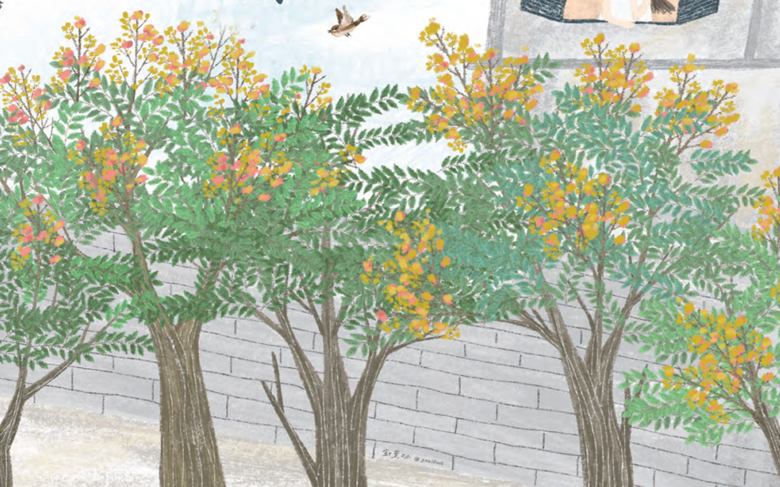
小欒的自介

Slide 3
第一段-自我介紹
我，是台灣原生種的樹木，叫做欒樹。我生長在校園的圍牆邊，已經十歲了。每當微風輕輕吹拂，我就會伸出雙手，隨風搖擺向每個路過的小朋友招手。

Slide 4
第二段-介紹四季的變化
大家都叫我浪漫的藝術家，我會展現四季的不同風采，春天時，鮮綠色的嫩葉會從我的身上長出，來到夏天，繁華墨綠的樹葉已經吸引著三五成群的小鳥，在我身上玩起

Slide 5
捉迷藏遊戲，秋天是我最多采多姿的季節，身上開滿一簇一簇的黃花，還會結出淡紅色的果實，告訴人們秋收的季節已經來臨。到了冬天，我會脫去黃色的衣裳，讓我的身體享受太陽的溫暖。

Slide 6
第三段-存在的意義(陪伴)
我是校園中一幅會動的風景畫，大家會在我的腳邊話家常，我會靜靜的相伴，陪著小朋友擁有藝術氣息的童年。

